Slide 1

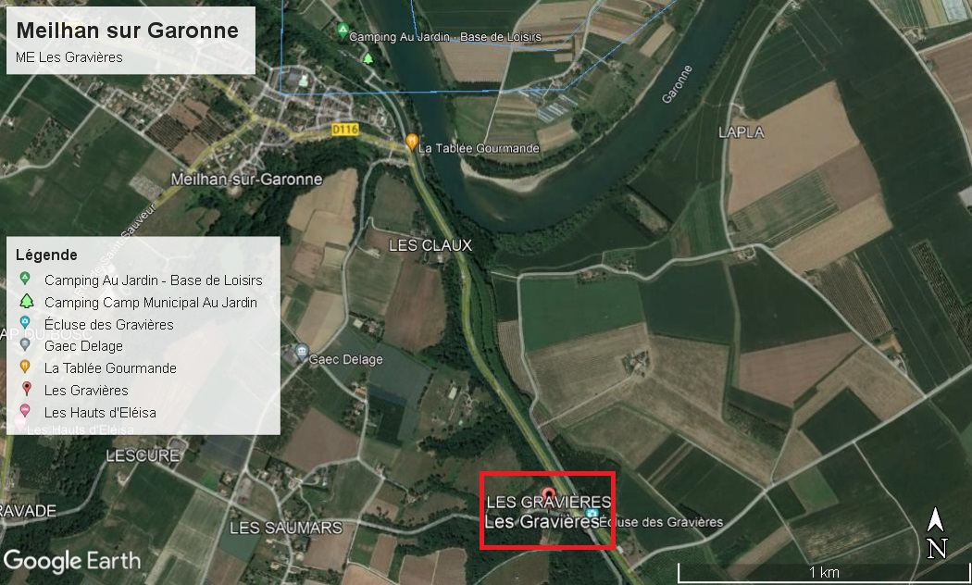
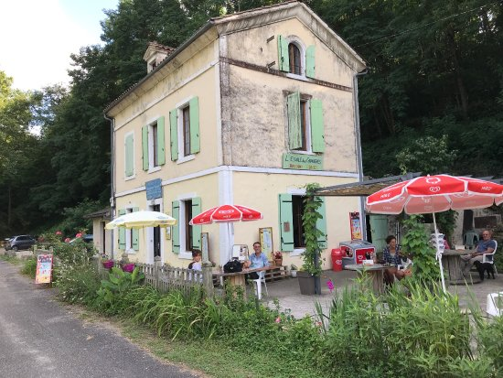
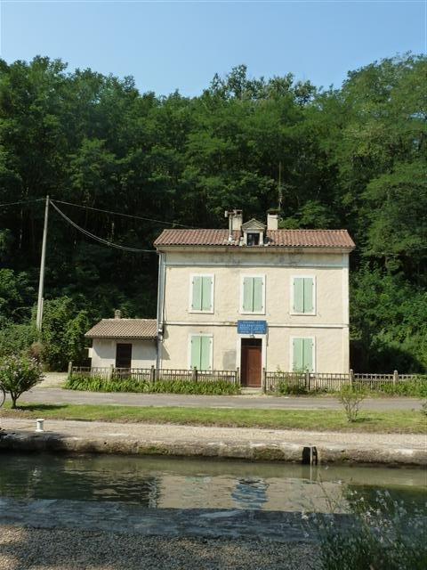
SITE 2 - MAISON DU SITE ECLUSIER DES GRAVIERES, MEILHAN-SUR-GARONNE (47)
PRÉSENTATION
localisation : En périphérie (à 2km) du cœur de bourg de Meilhan-sur-Garonne (1326 Habitants)
Contexte particulier du site et enjeux :
Cœur de bourg pittoresque où dominent les tons minéraux de la pierre en façades ; le village est implanté en partie sur un promontoire rocheux (belles perspectives depuis certaines rues)
Bâti dans un cadre paysager rural, ceint par les arbres de haute tige du canal ; bande forestière qui s'étend jusque dans la zone d'influence du canal et champs à perte de vue (ainsi que des vignobles)
DESCRIPTION
Typologie : Maison éclusière R+1 avec combles et cave
Surface bâti : 120 m²
Surface foncier : 414 m2
bâti et foncier
terrasse béton
espace « jardin » à l’entrée du chemin de halage, une clôture végétalisée marque le retrait par rapport à la voirie
État : Bon état ; enduit dégradé par endroits en façade, chaudière au fioul remplacée en 2017
qualité architecturale
espace de stationnement
environnement paysager très champêtre et reposant
diagnostic : Réalisé en 2011
MAJ le 12/12/2022 DD

Slide 2
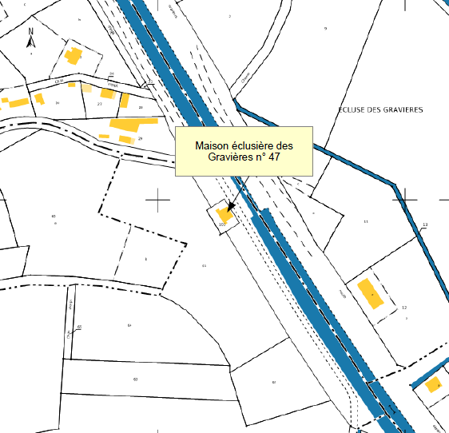
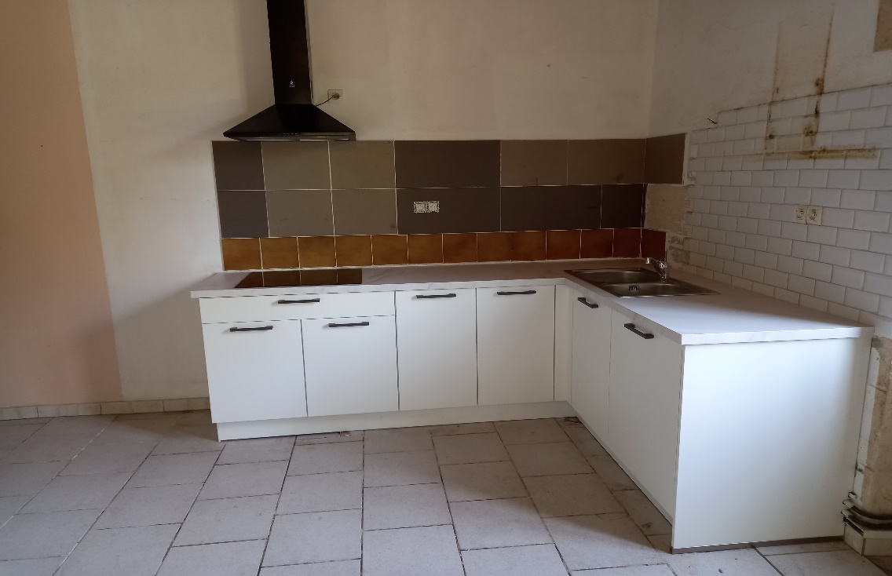
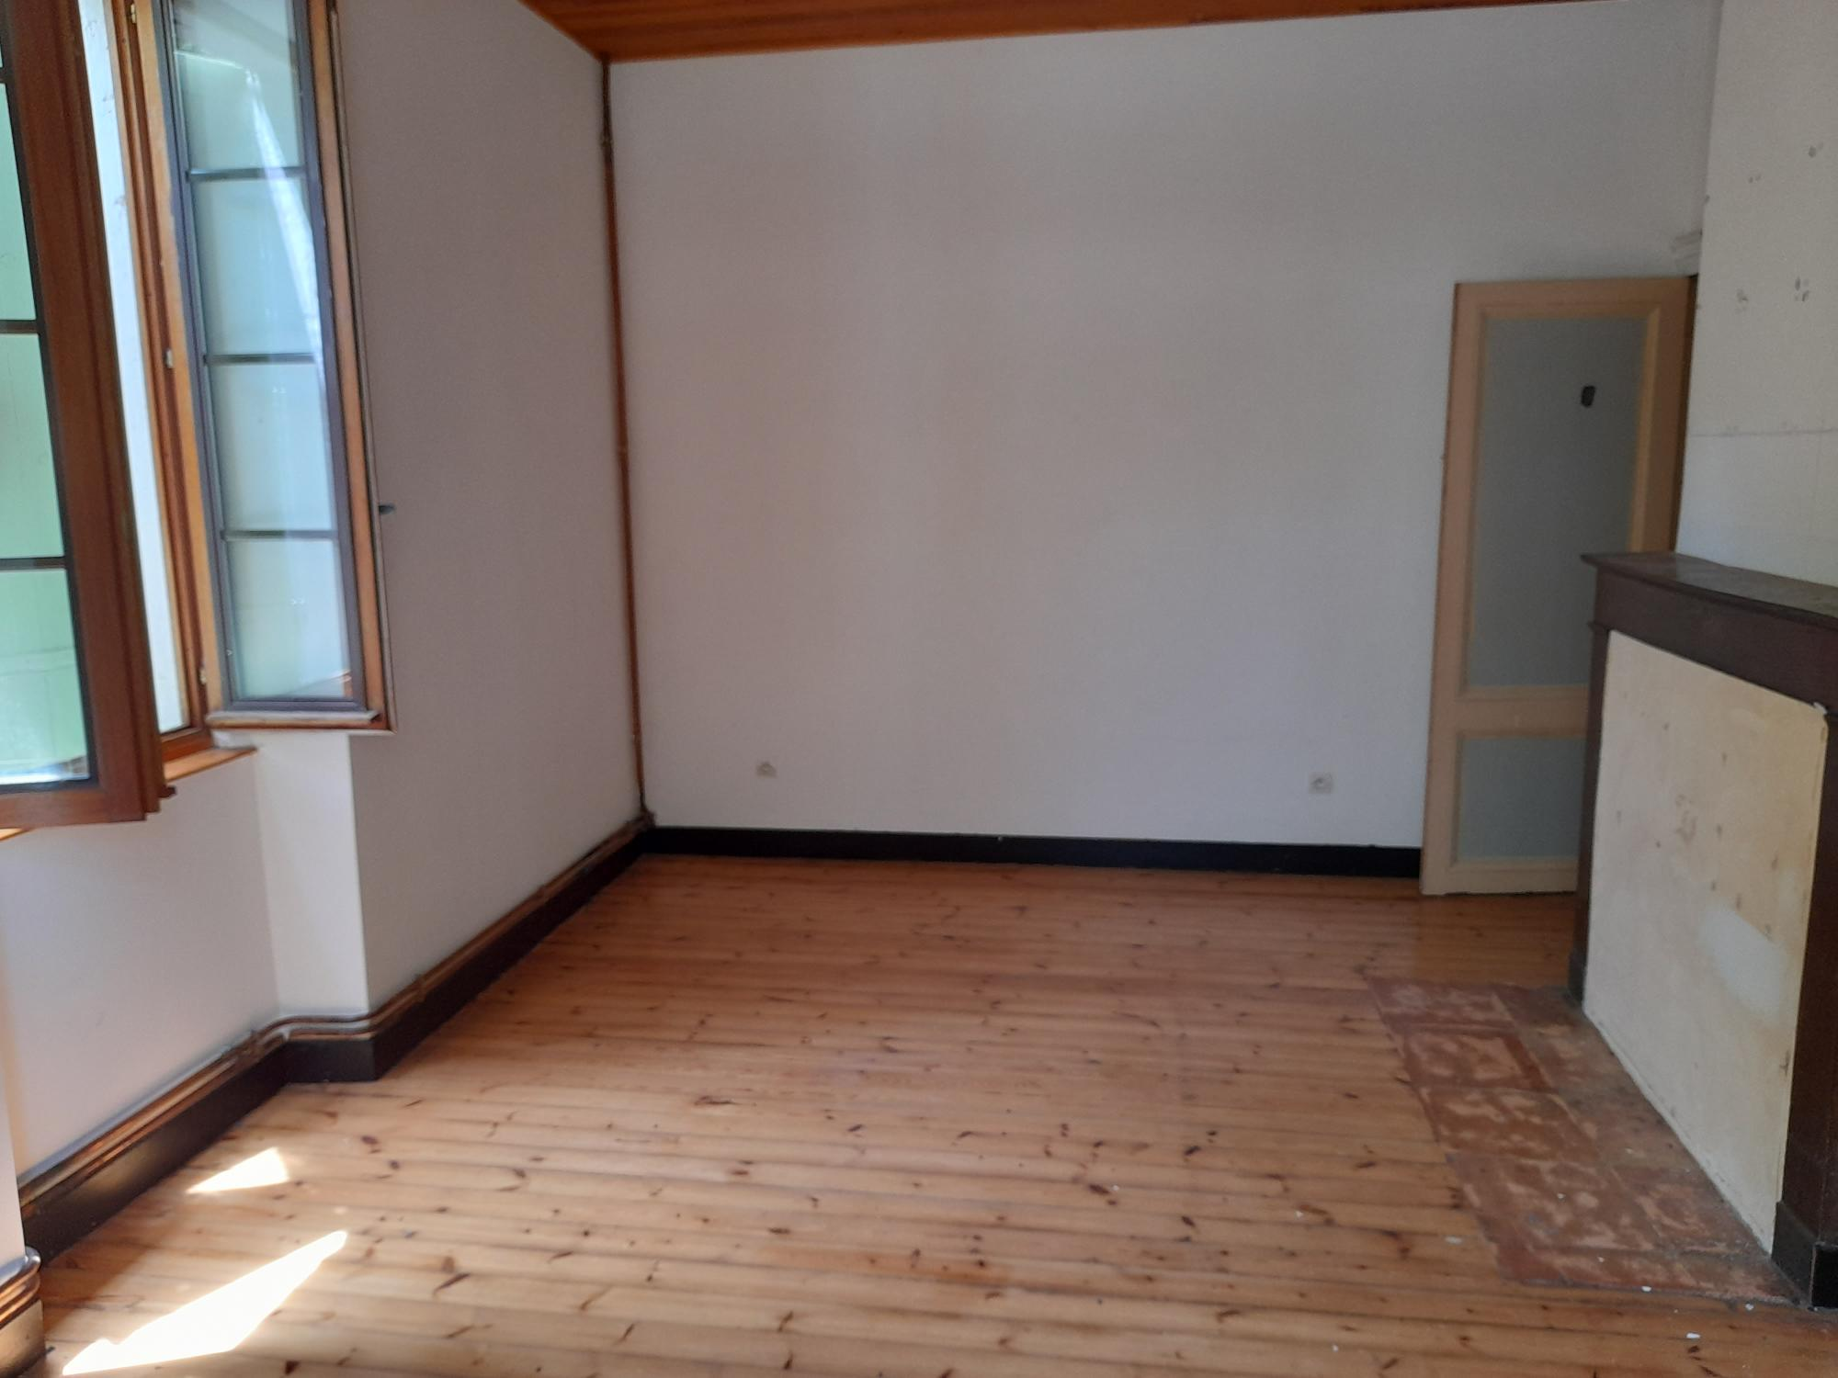
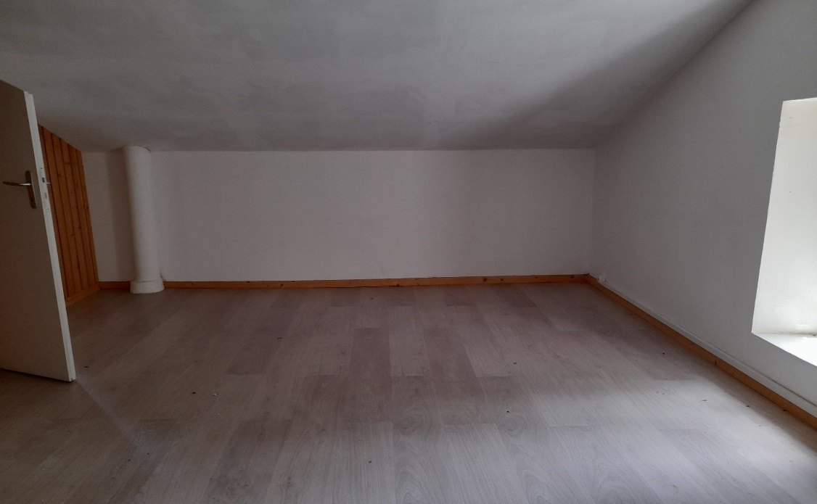
REGLEMENTATIONS
PLU
zone N ; sont interdites les constructions légères (mobil-homes, caravanes)
PPRI
hors zone inondable
FAISABILITÉ
remise en état et interventions nécessaires
Rénovation intérieure
Travaux réalisés ou en cours de réalisation :
Cuisine neuve (fin 2022)
2023 : Toiture, menuiserie étage, façade, plafond sous toiture, VMC
PROGRAMMATION
occupation antérieure :
Activité de buvette + chambres d’hôtes
occupation actuelle
Vacant
programme futur potentiel :
Activité économique et touristique telle qu’hébergement, service vélo, café, halte touristique, point info tourisme…..

Slide 3
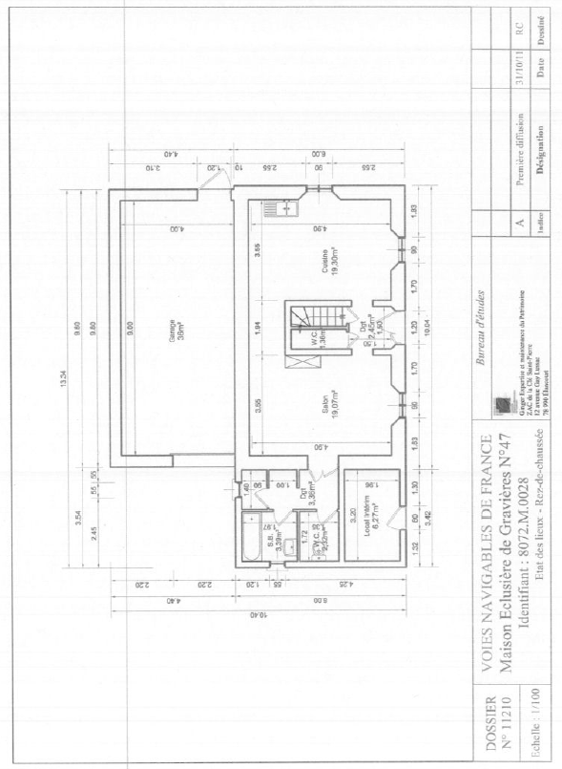
PLANS

Slide 4
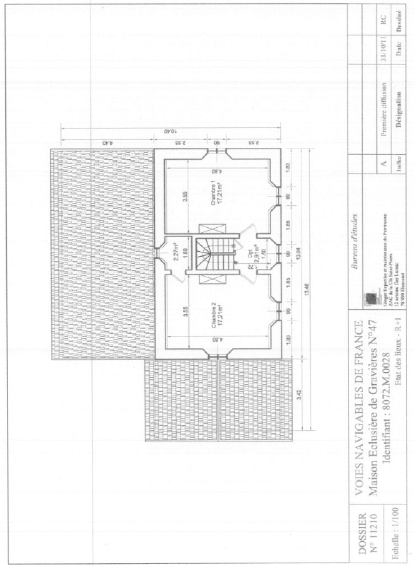
PLANS

Slide 5
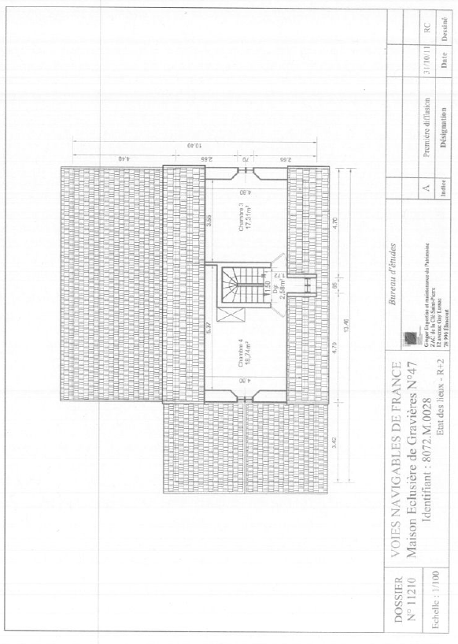
PLANS

